Slide 1



Đạo đức
(Tiết 2)

Slide 2




Slide 3
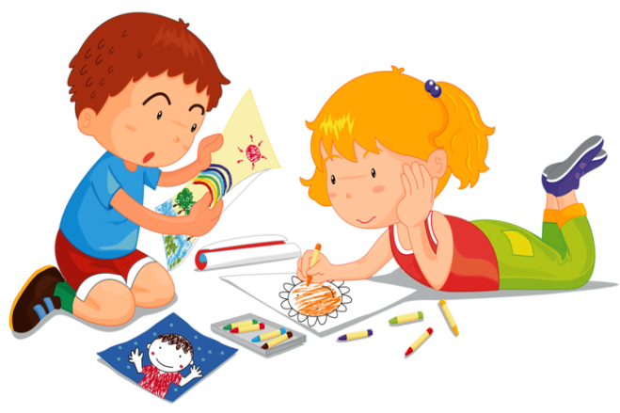
Trò chơi: Em nhớ gì?
Luật chơi:
Mỗi cá nhân đọc và trả lời câu trong vòng 30 giây.
Viết đáp án của bản thân vào bảng con.
Trả lời đúng sẽ được 1 hoa điểm thưởng.

Slide 4




Câu 1: Đâu là biểu hiện của hoàn thành tốt nhiệm vụ?
A. Làm việc có trách nhiệm.
B. Ngại khó, ngại khổ
Hãy chọn đáp án đúng.
Notes:
- GV nhấp chuôt đầu tiên → cậu bé áo đỏ chạy 30 giây để HS đọc và trả lời câu.
- Đáp án A đúng (bấm vào A). B sai (bấm vào B).

Slide 5

2. Ý nghĩa của hoàn thành tốt nhiệm vụ là gì?
A. Thiếu tự tin trong cuộc sống
B. Giúp em tiến bộ trong học tập
Hãy chọn đáp án đúng.
Notes:
Đáp án A sai (bấm vào A). B đúng (bấm vào B).

Slide 6
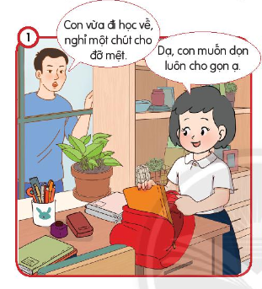
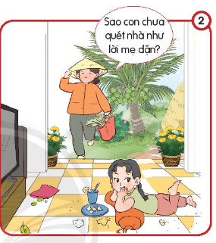

Câu 3: Tranh nào thể hiện việc tích cực hoàn thành nhiệm vụ?
A.
B.
Hãy chọn đáp án đúng.
Notes:
- GV nhấp chuôt đầu tiên → cậu bé áo đỏ chạy 30 giây để HS đọc và trả lời câu.
- Đáp án A đúng (bấm vào A). B sai (bấm vào B).

Slide 7






Slide 8

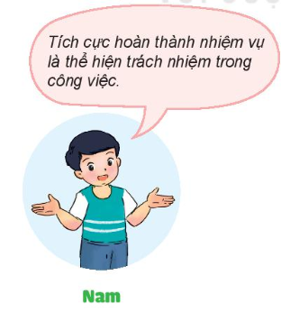

Em đồng tình hay không đồng tình với ý kiến nào dưới đây? Vì sao?
Em đồng tình với bạn Nam vì tích cực hoàn thành nhiệm vụ chứng tỏ chúng ta là một người có trách nhiệm, nhận được sự tin tưởng, tín nhiệm của những người xung quanh.

Slide 9

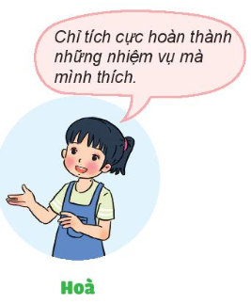

Em đồng tình hay không đồng tình với ý kiến nào dưới đây? Vì sao?
Em không đồng tình với ý kiến của bạn Hoà vì dù là nhiệm vụ bản thân thích hay không thích, chúng ta đều nên thực hiện tốt để không phụ sự kì vọng của mọi người và đem lại kết quả tốt cho bản thân.

Slide 10

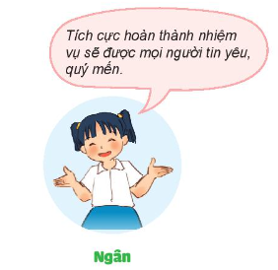

Em đồng tình hay không đồng tình với ý kiến nào dưới đây? Vì sao?
Em đồng tình với bạn Ngân vì hoàn thành tốt nhiệm vụ sẽ khiến mọi người càng thêm yêu quý, tin tưởng vào khả năng và sự nỗ lực, có trách nhiệm của chúng ta.

Slide 11

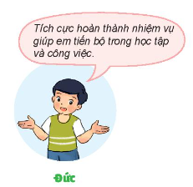

Em đồng tình hay không đồng tình với ý kiến nào dưới đây? Vì sao?
Em đồng tình với Bạn Đức: mỗi nhiệm vụ được giao đều có mục đích và lợi ích riêng. Tích cực hoàn thành nhiệm vụ sẽ giúp chúng ta thu được những lợi ích đó, phục vụ cho học tập và công việc.

Slide 12
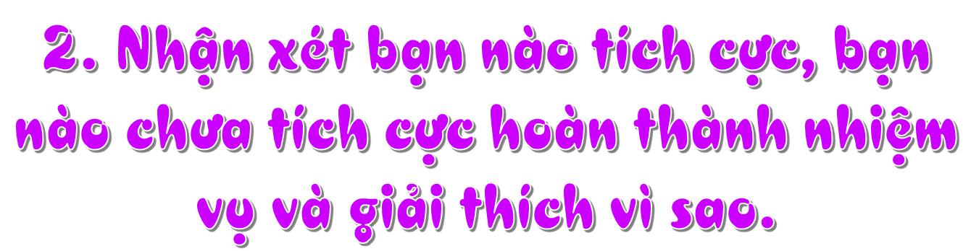


Slide 13
HOẠT ĐỘNG NHÓM 4
Đại diện nhóm bốc 5 lá thăm tình huống.
Thảo luận nhóm và nhận xét bạn nào tích cực, bạn nào chưa tích cực và giải thích lí do vì sao.
Các nhóm trình bày ý kiến của mình.
Đưa ra lời khuyên

Slide 14

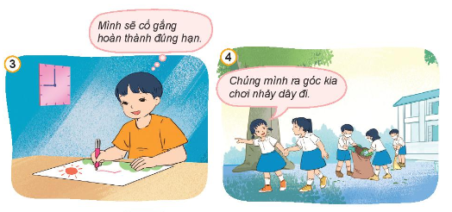
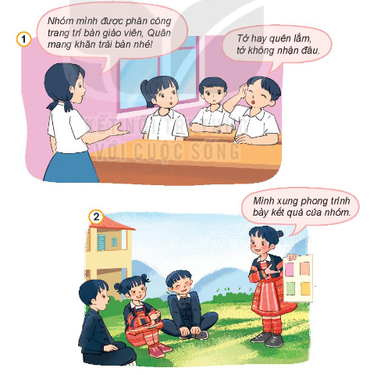
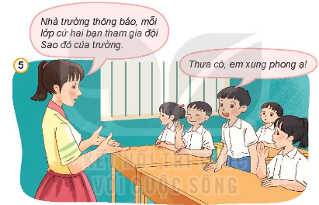
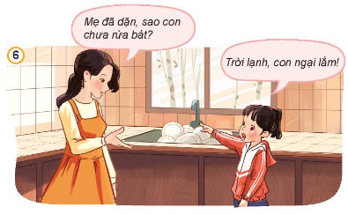

Slide 15
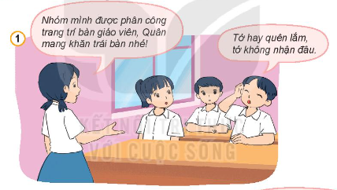

Bạn nam chưa tích cực, vì bạn từ chối công việc, không nhận nhiệm vụ mà nhóm trưởng giao.

Slide 16
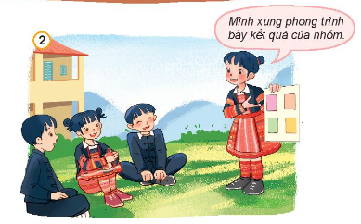
Bạn nữ là người tích cực, vì bạn xung phong trình bày kết quả làm việc của nhóm.

Slide 17
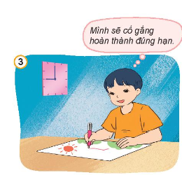

Bạn nam là người tích cực, vì mặc dù tối muộn nhưng bạn ấy vẫn cố gắng để hoàn thành bức vẽ đúng hạn.

Slide 18
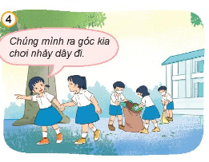

Hai bạn nữ chưa tích cực, vì trong lúc các bạn khác đang lao động, vệ sinh trường lớp thì hai bạn rủ nhau ra chỗ khác chơi.

Slide 19

Bạn nam là người tích cực, vì bạn xung phong tham gia đội Sao đỏ của trường.

Slide 20
Bạn nữ chưa tích cực, vì ngại trời lạnh nên không rửa bát.

Slide 21



Chào tạm biệt
và hẹn gặp lại

